Slide 1
TF-IDF

Slide 2
TF-IDF
TF = term frequency
IDF = inverse document frequency
É a "frequência relativa" que uma palavra aparece em um documento em comparação com sua frequência em todos os documentos
É comumente utilizado em sistemas de recuperação de informações e classificação de texto
Avalia a importância de uma palavra
Notes:
https://medium.com/greyatom/an-introduction-to-bag-of-words-in-nlp-ac967d43b428

Slide 3
TF
Frequência de um termo em um documento
Mede o quão frequente é um termo em um documento
Ao calcular o TF, todos os termos são considerados igualmente importantes.
Sabe-se que certos termos, como "é", "de" e "isso", podem aparecer muitas vezes, mas têm pouca importância.
Precisamos pesar os termos frequentes
TF(t) = Nº de vezes que o termo t aparece em um documento
Nº total de termos no documento
Normalizar para que documentos grandes não impactem mais que documentos menores

Slide 4
Exemplo - parte 1
Temos as seguintes revisões de filmes:
Comentário 1 (C1): Este filme é muito assustador e longo
Comentário 2 (C2): Este filme não é assustador e é lento
Comentário 3 (C3): Este filme é assustador e bom

Slide 5
Exemplo - parte 2
Termo | C1 | C2 | C3 | TF C1 | TF C2 | TF C3
este | 1 | 1 | 1 | 1/7 | 1/8 | 1/6
filme | 1 | 1 | 1 | 1/7 | 1/8 | 1/6
é | 1 | 2 | 1 | 1/7 | 2/8 | 1/6
muito | 1 | 0 | 0 | 1/7 | 0/8 | 0/6
assustador | 1 | 1 | 1 | 1/7 | 1/8 | 1/6
e | 1 | 1 | 1 | 1/7 | 1/8 | 1/6
longo | 1 | 0 | 0 | 1/7 | 0/8 | 0/6
não | 0 | 1 | 0 | 0/7 | 1/8 | 0/6
lento | 0 | 1 | 0 | 0/7 | 1/8 | 0/6
bom | 0 | 0 | 1 | 0/7 | 0/8 | 1/6
Calcular TF

Slide 6
IDF
Frequência inversa de documentos
Verifica o quão rara é uma palavra entre os documentos
Isso é para penalizar, por exemplo, stopwords
Mede a importância de um termo
Total de documentos
)
IDF(t) =
log(
Número de documentos com termo t

Slide 7
Exemplo - parte 3
Termo | C1 | C2 | C3 | IDF
este | 1 | 1 | 1 | log(3/3) = 0
filme | 1 | 1 | 1 | log(3/3) = 0
é | 1 | 2 | 1 | log(3/3) = 0
muito | 1 | 0 | 0 | log(3/1) = 0,48
assustador | 1 | 1 | 1 | log(3/3) = 0
e | 1 | 1 | 1 | log(3/3) = 0
longo | 1 | 0 | 0 | log(3/1) = 0,48
não | 0 | 1 | 0 | log(3/1) = 0,48
lento | 0 | 1 | 0 | log(3/1) = 0,48
bom | 0 | 0 | 1 | log(3/1) = 0,48
Calcular IDF

Slide 8
TF-IDF
Cada termo terá uma representação que é dada por TF*IDF

Slide 9
Exemplo - parte 4
Termo | C1 | C2 | C3 | TF C1 | TF C2 | TF C3 | IDF | TF-IDF C1 | TF-IDF C2 | TF-IDF C3
este | 1 | 1 | 1 | 1/7 | 1/8 | 1/6 | log(3/3) = 0 | 0,000 | 0,000 | 0,000
filme | 1 | 1 | 1 | 1/7 | 1/8 | 1/6 | log(3/3) = 0 | 0,000 | 0,000 | 0,000
é | 1 | 2 | 1 | 1/7 | 2/8 | 1/6 | log(3/3) = 0 | 0,000 | 0,000 | 0,000
muito | 1 | 0 | 0 | 1/7 | 0/8 | 0/6 | log(3/1) = 0,48 | 0,069 | 0,000 | 0,000
assustador | 1 | 1 | 1 | 1/7 | 1/8 | 1/6 | log(3/3) = 0 | 0,000 | 0,000 | 0,000
e | 1 | 1 | 1 | 1/7 | 1/8 | 1/6 | log(3/3) = 0 | 0,000 | 0,000 | 0,000
longo | 1 | 0 | 0 | 1/7 | 0/8 | 0/6 | log(3/1) = 0,48 | 0,069 | 0,000 | 0,000
não | 0 | 1 | 0 | 0/7 | 1/8 | 0/6 | log(3/1) = 0,48 | 0,069 | 0,060 | 0,000
lento | 0 | 1 | 0 | 0/7 | 1/8 | 0/6 | log(3/1) = 0,48 | 0,069 | 0,060 | 0,000
bom | 0 | 0 | 1 | 0/7 | 0/8 | 1/6 | log(3/1) = 0,48 | 0,069 | 0,000 | 0,080

Slide 10
Vantagens TF-IDF
Quantifica a importância de uma palavra
Palavras exclusivas daquele documento tem um peso maior
Palavras em todos documentos tem um peso menor

Slide 11
Desvantagens TF-IDF
O tamanho do vetor aumenta com o tamanho do vocabulário.
Não captura sinônimos
Não entende novas palavras fora do corpus utilizado
Não fornecerá nenhuma informação semântica sobre as palavras

Slide 12
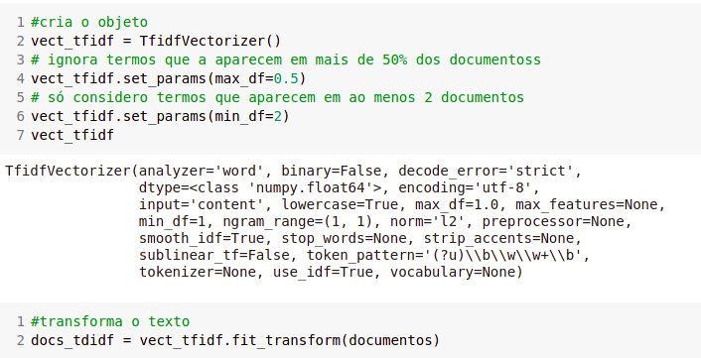
TF-IDF - Python

Slide 13
Dicas
https://www.analyticsvidhya.com/blog/2020/02/quick-introduction-bag-of-words-bow-tf-idf/
https://medium.com/analytics-vidhya/tf-idf-term-frequency-technique-easiest-explanation-for-text-classification-in-nlp-with-code-8ca3912e58c3
https://medium.com/@acrosson/summarize-documents-using-tf-idf-bdee8f60b71
https://scikit-learn.org/stable/modules/generated/sklearn.feature_extraction.text.TfidfVectorizer.html

Slide 14
Referências
Speech and Language Processing. Daniel Jurafsky & James H. Martin. Copyright © 2020. All rights reserved. Draft of December 30, 2020.
https://web.stanford.edu/~jurafsky/slp3/ed3book.pdf
Vajjala, Sowmya, et al. Practical Natural Language Processing: A Comprehensive Guide to Building Real-World NLP Systems. O'Reilly Media, 2020.

